Slide 1
ΛΙΜΑΝΙ ΤΟΥ ΠΕΙΡΑΙΑ
Το λιμάνι του Πειραιά είναι το μεγαλύτερο της Ελλάδας και της Μεσόγειου θάλασσας, αλλά και ένα από τα μεγαλύτερα στον κόσμο, τόσο σε κίνηση εμπορευματοκιβωτίων όσο και επιβατών. Το λιμάνι του Πειραιά είναι το σημαντικότερο λιμάνι της Αττικής από τα Αρχαϊκά χρόνια. Είναι ένας μεγάλος εργοδότης στην περιοχή με συνολικά 1.002 υπαλλήλους. Το 2015 διακινήθηκαν περίπου 17.000 πλοία, ενώ εξυπηρετήθηκαν περίπου 17.5 εκ. επιβάτες.
Το 2015, το λιμάνι ήταν το έκτο μεγαλύτερο στην Ευρώπη (ανάμεσα στα 20 μεγαλύτερα) ως προς τον αριθμό διέλευσης των επιβατών,το έκτο μεγαλύτερο στην Ευρώπη και το 26ο μεγαλύτερο στον κόσμο ως προς τον ετήσιο όγκο των εμπορευματοκιβωτίων.

Slide 2
ΙΣΤΟΡΙΑ
Βυζαντινά Χρόνια -Τουρκοκρατία: Το 322 συγκεντρώνονται στον Πειραιά 1.200 από τη μεριά του Κωνσταντίνου για να αντιμετωπίσει τον Λικίνιο. Το 395, έπειτα από επιδρομή των Γότθων του Αλάριχου, ο Πειραιάς νεκρώνεται παντελώς. Το 551 καταστρέφεται το λιμάνι. Το 622 ο Βυζαντινός στόλος καταφθάνει στον Πειραιά για να παραλάβει την Ειρήνη την Αθηναία ώστε να στεφθεί αυτοκράτειρα. Το 1019 αναχωρεί απ' τον Πειραιά ο Βουλγαροκτόνος αφού δοξολόγησε τον Θεό στην Παναγία την Αθηνιώτισσα στην Αρχαία Αγορά. Οι Βαράγγοι, υποτελείς του Μιχαήλ Δ’, χάραξαν στην πλευρά του μαρμάρινου λέοντος που υπήρχε στη δική τους γλώσσα. Το 1205 αρχίζει η λατινοκρατία στην Αθήνα και αρχίζει να επικρατεί η ονομασίαΠόρτο Λεόνε, Λιμήν του Λέοντος, λόγω της ύπαρξης του προαναφερθέντος μαρμάρινου λέοντος. Το 1837,o Πειραιάς πέφτει στα χέρια των Φράγκων.

Slide 3
ΙΣΤΟΡΙΑ
Προσβασιμότητα:Το Κεντρικό Λιμάνι του Πειραιά είναι άμεσα προσβάσιμο μέσω του αυτοκινητοδρόμου Αθηνών-Θεσσαλονίκης,της γραμμής 1 του μετρό (ηλεκτρικός σιδηρόδρομος), της γραμμής 3 του μετρό (υπόγειος σιδηρόδρομος), του προαστιακού, αλλά και αστικών λεωφορείων, ενώ βρίσκεται σε μικρή απόσταση από το κέντρο της πόλης του Πειραιά. Ο σταθμός της γραμμής 1 είναι απέναντι από είσοδο του λιμανιού. Εσωτερικά του λιμανιού και με αφετηρία την είσοδο αυτή λειτουργεί δωρεάν μεταφορά με λεωφορεία του ΟΛΠ για την εξυπηρέτηση των επιβατών.

Slide 4
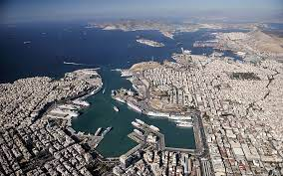
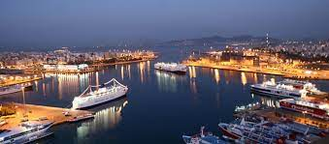
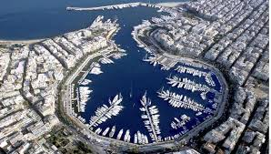

Slide 5
Η εργασία αυτή έγινε στο πλαίσιο του περιβαλλοντικού προγράμματος με τίτλο:
“Mare Nostrum: Ταξίδι κληρονομιάς κατά μήκος των θαλάσσιων διαδρομών και των Ιστορικών λιμανιών – πόλεων της Μεσογείου”,
από τους μαθητές: Αλέξανδρο Μορφονιό Νικόλαο Αντωνάκη
Παναγιώτη Πυρπυρή
Ιωάννη Στεφανογιάννη
Χρήστο Σημαιοφορίδη

